Slide 1

Представление инновационного опыта системы образования
Рыбинского муниципального района межрегиональная межведомственная научно-практическая конференция
«Медиация: актуальные проблемы и перспективы развития в образовании и социальной сфере Ярославской области»

Slide 2

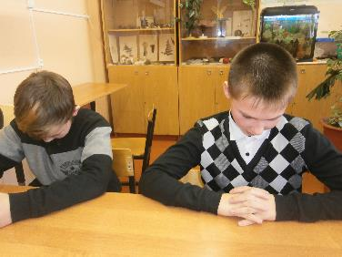
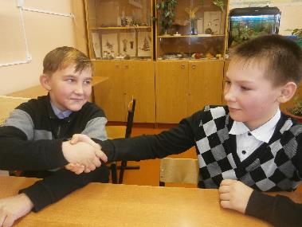

Slide 3
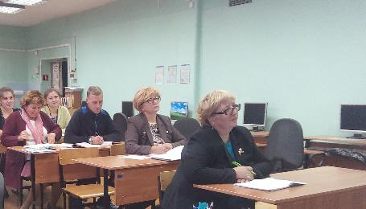
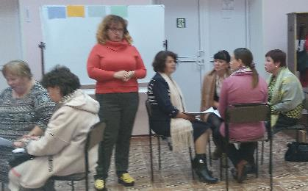
Обучающие семинары-практикумы по изучению приёмов разрешения конфликтных ситуаций

Slide 4
Соисполнители инновационного проекта «Развитие служб медиации в образовательных организациях Ярославской области», Рыбинский МР
МУ ДПО «Учебно-методический центр
МОУ Ермаковская СОШ
МОУ Каменниковская СОШ
МОУ Октябрьская СОШ
МОУ Песоченская СОШ

Slide 5

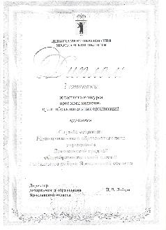

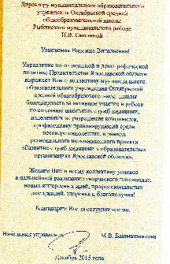
Наши достижения
Областной конкурс программ службы медиации
1место - программа
МОУ Ермаковской СОШ
2 место – программа
МОУ Октябрьской СОШ

Slide 6
Ресурсы методического сопровождения реализации проекта
Сообщество представителей школьных служб медиации
Совет сообщества
Муниципальный проект
Муниципальная модель службы медиации
Муниципальные технические задания соисполнителям проекта
Мониторинг деятельности школьных служб медиации

Slide 7
Ожидаемые эффекты
Развитие безопасной образовательной среды в ОО МСО
Применение восстановительных практик в разрешении споров и конфликтных ситуаций в ОО и повседневной жизни
Формирование навыков применения восстановительных практик у обучающихся, педагогов, родителей, представителей субъектов профилактики
Снижение правонарушений среди подростков и несовершеннолетних

Slide 8
Контактная информация
Муниципальное учреждение дополнительного професоинального образования
«Учебно-методический центр»
Адрес: | Российская Федерация, Ярославская обл., Рыбинский р-н, Судоверфь п., Судостроительная ул., д.25а
Телефон: | 8 (4855) 22-23-88;
E-Mail: | mmc_rybinsk@mail.ru

